Slide 1
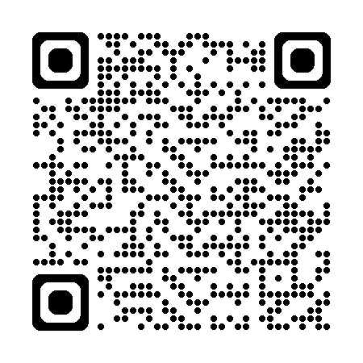
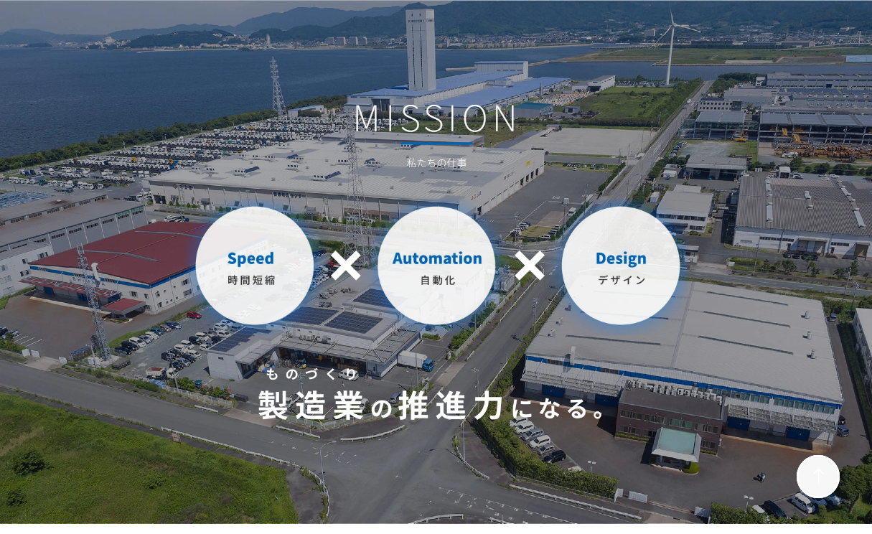

株式会社 シマダマシンツール
職場見学会
2月 21日（金）9：30～11：30
工作機械業界内での多軸NC旋盤市場では、
圧倒的なトップメーカーとしての地位を確立しています！
開催場所
豊橋市新西浜町2-14
現地集合！
職種
営業（セールスエンジニア）
機械設計技術者
他
職場見学会は会社を知る良い機会です。
実際に働く社員の方の話を聞き、不安や疑問を解消し、モチベーションアップにつながります。
★職場の雰囲気や働き方がわかる！
★会社の環境がわかる！
★質問を準備し、積極的に会社を知ろう！
■■お問い合わせ先■ ハローワーク豊橋
職業相談部門 ℡：0532-52-7193
※事前申込が必要です。裏面の参加申込書を記入の上、受付または窓口に提出してください。

Slide 2
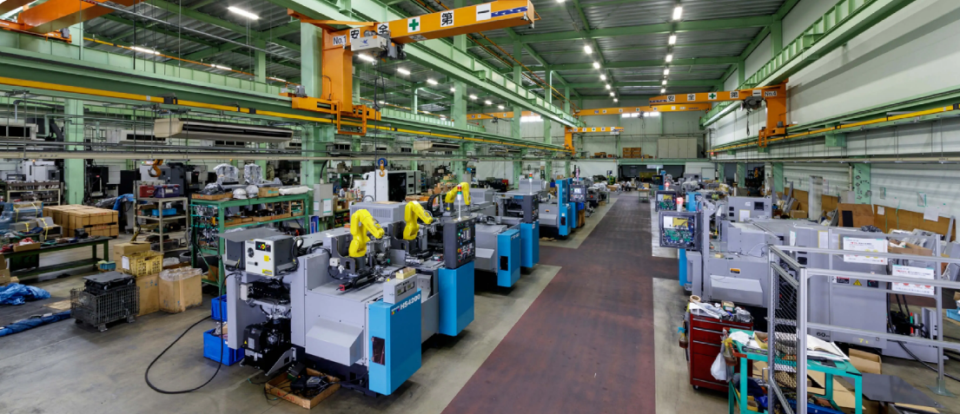
《日程予定》
事業所担当者による説明
⇩
職場見学
⇩
質疑応答
⇩
希望者との個別面談
株式会社 シマダマシンツール 職場見学会 2/21（金）
氏名
求職番号
年齢

